Slide 1
数据结构与程序设计基础 —— IDE使用教程
计算机学院
2017年3月

Slide 2
实验环境
Code::Blocks
Dev-C++
Visual Studio

Slide 3
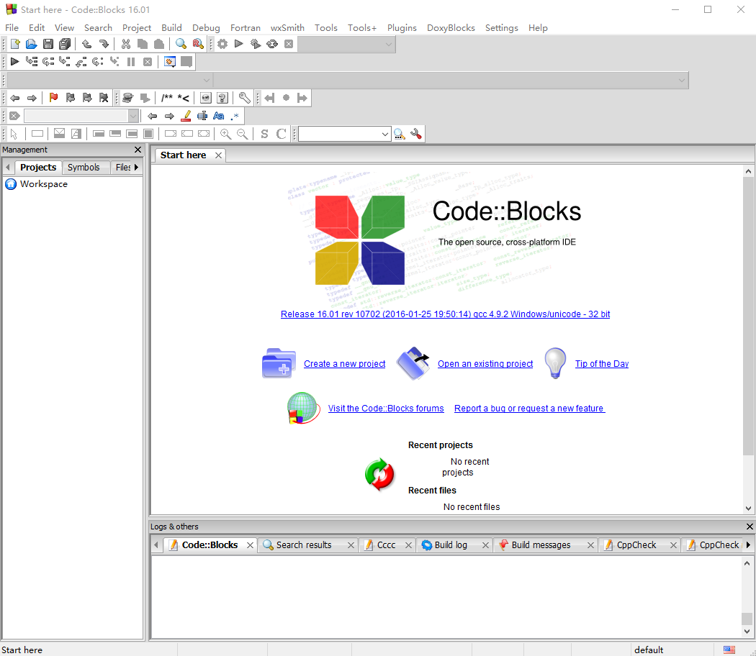
Code::Blocks
Code::Blocks 是一个开放源码的全功能的跨平台C/C++集成开发环境,由纯粹的C++语言开发完成，它使用了著名的图形界面库wxWidget(2.6.2 unicode)版。

Slide 4
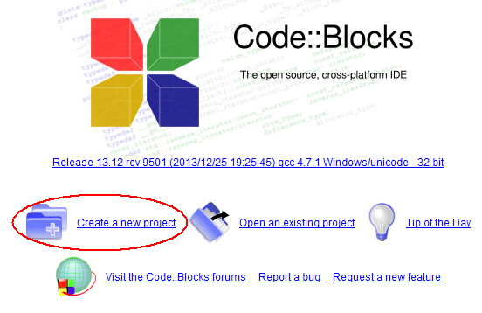
Code::Blocks
创建新工程
点击主屏幕的“create a project”连接：

Slide 5
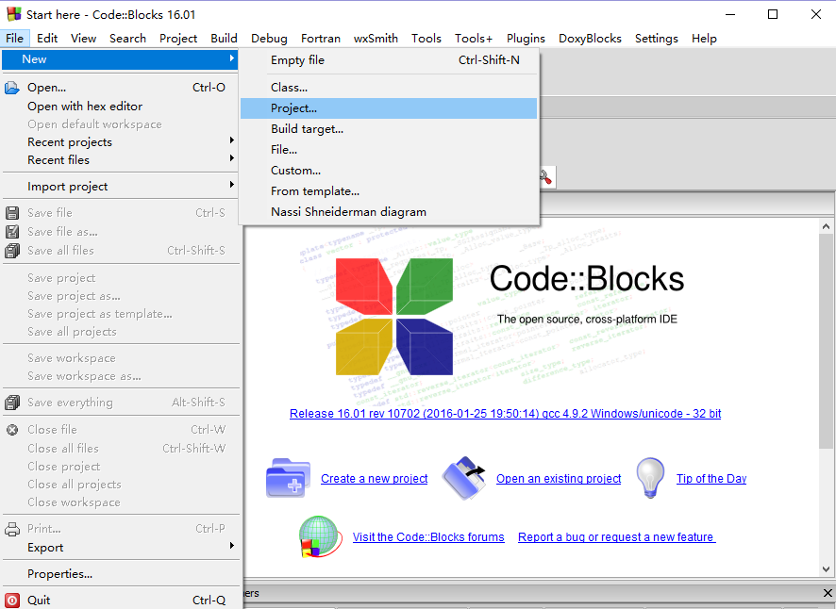
Code::Blocks
创建新工程
或者在主菜单中选择“File -> New -> Project”：

Slide 6
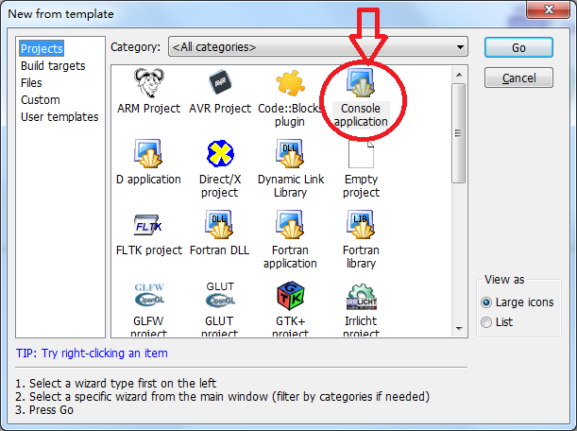
Code::Blocks
创建新工程
在弹出的菜单中选择“Console application”,这是控制台程序的意思。

Slide 7
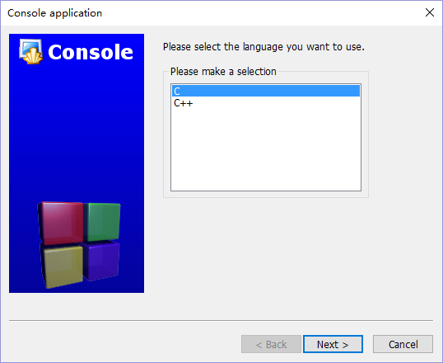
Code::Blocks
创建新工程
这里选择开发语言，我们选C。

Slide 8
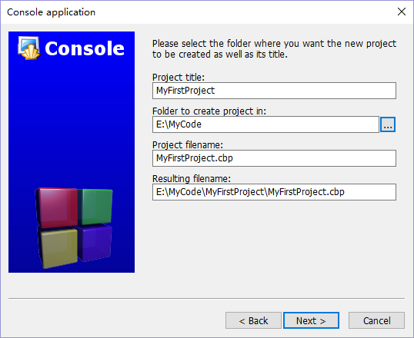
Code::Blocks
创建新工程
这里“Project title”填你要创建的工程名，“Folder to create project in”选择你要保存工程文件的目录。后面两个是自动生成的工程文件，和工程文件的位置。每个工程都对应一个工程文件。

Slide 9
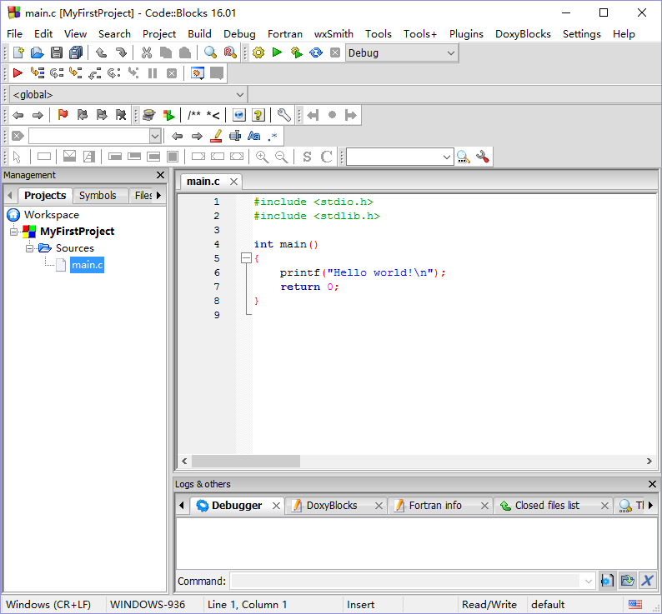
Code::Blocks
创建新工程
后面全部选择默认选项，直接Next。
工程创建完成。在左边Projects窗口中，我们能够看到创建好的工程里默认有一个名为“main.c”的文件。里面默认生成了一段打印“Hello world!”的代码。你可以在这里开始自己的编程练习。

Slide 10
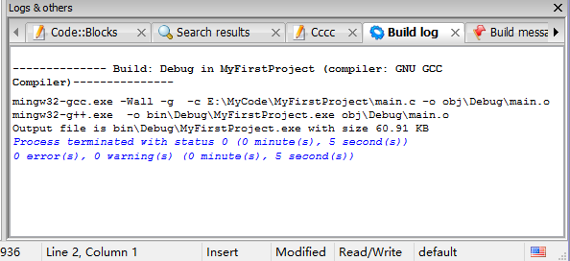
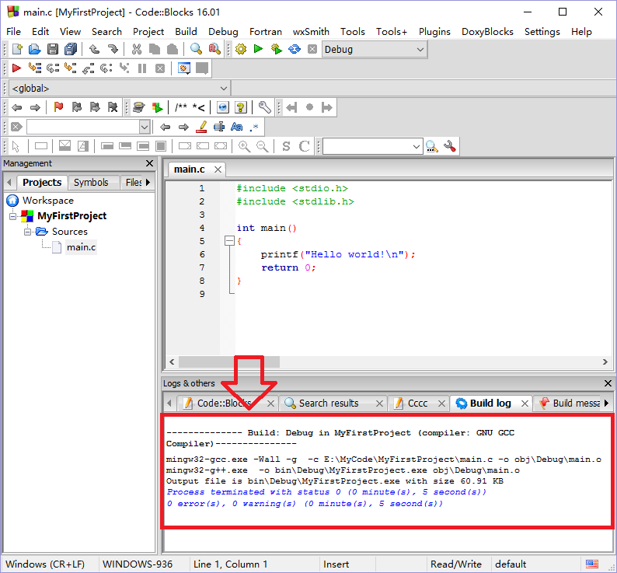
Code::Blocks
编译
按快捷键“Ctrl + F9”或工具栏的 ，下方Build log窗口会出现下面的编译信息。
这表示没有错误。

Slide 11
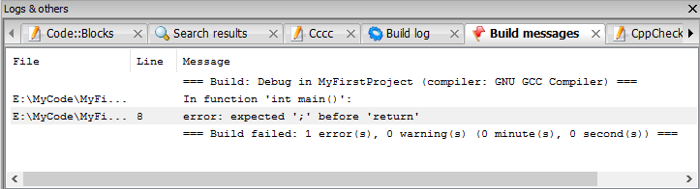
Code::Blocks
编译
如果代码有错误，会报出具体出错原因，如下：

Slide 12

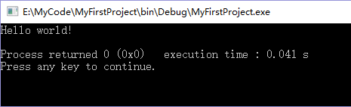
Code::Blocks
运行
鼠标点击菜单栏上的绿色三角形或按快捷键F9可以直接运行程序。
运行后能看到如下界面：

Slide 13
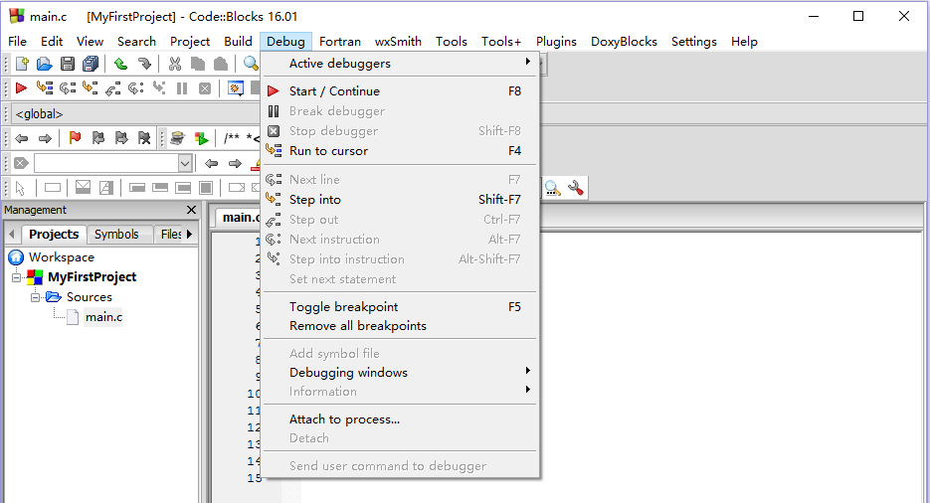
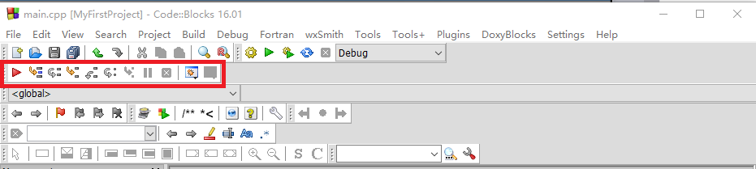
Code::Blocks
调试
可以用菜单里的Debug菜单，也可以用调试工具栏
调试工具栏

Slide 14
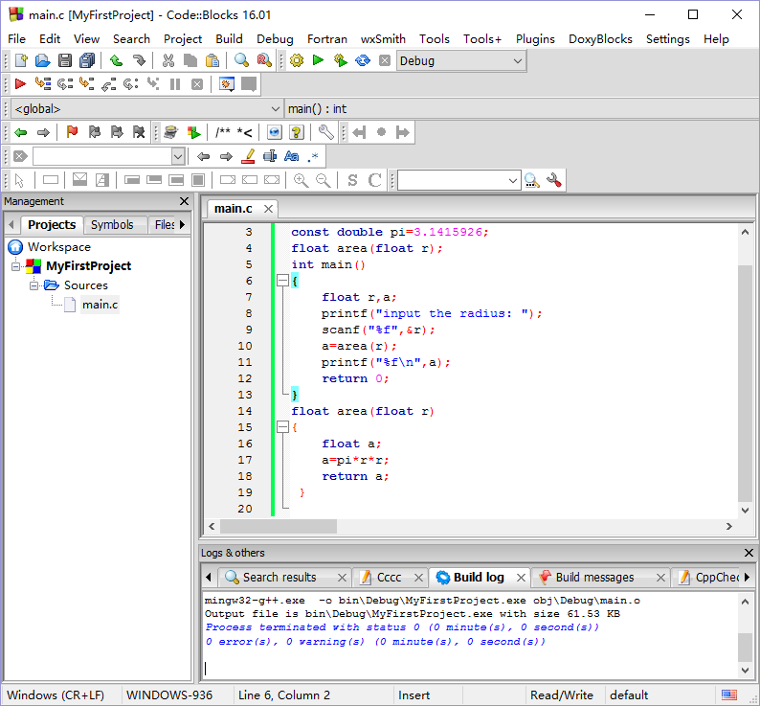
Code::Blocks
用Run to Cursor,Next Line调试
设计一个求圆面积的程序
程序经build没有语法错误

Slide 15
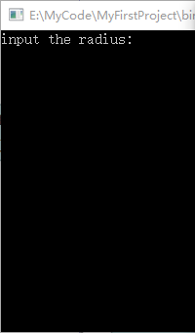
Code::Blocks
用Run to Cursor,Next Line调试
2）点Run to Cursor(或键盘F4)。这时第8行前会有小黄三角，表示执行到第8行
3）再点Next Line
（或键盘F7），此时执行第8行，DOS窗口显示input the radius,小黄三角移到第9行
1）先将光标置于第8行

Slide 16
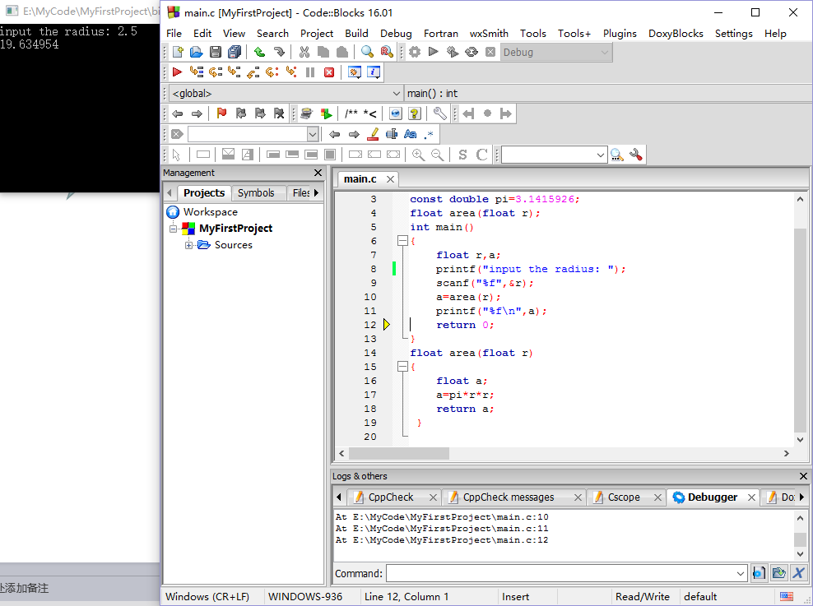
Code::Blocks
用Run to Cursor,Next Line调试
1）继续点Next Line执行下一步。执行到第8行时，需要输入半径。
3）调试结束，点Stop debugger
2）可以继续点击Next Line

Slide 17
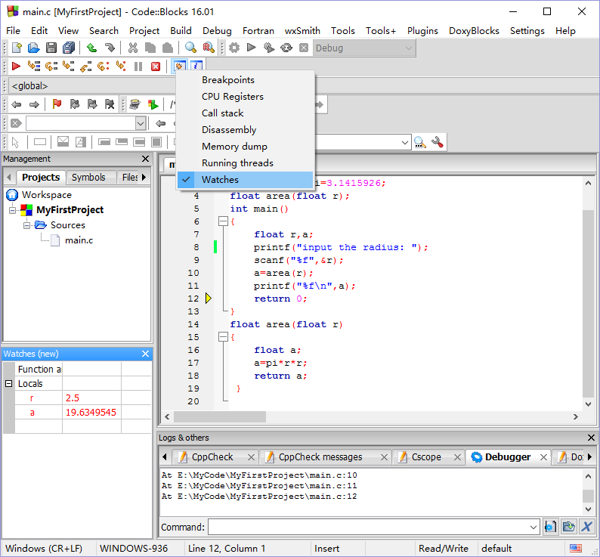
Code::Blocks
用Run to Cursor,Next Line调试
点击Debugging Windows，勾选Watches
可以在watches中观察变量的变化

Slide 18
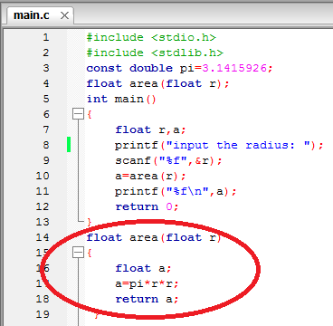
Code::Blocks
调试：跟踪自定义函数
程序中有了自定义函数，而之前的Next Line方法只能直接跳到主程序中的下一行，将自定义函数当做一个整体对待。所以我们需要一种方法来追踪可能发生在自定义函数中的错误

Slide 19
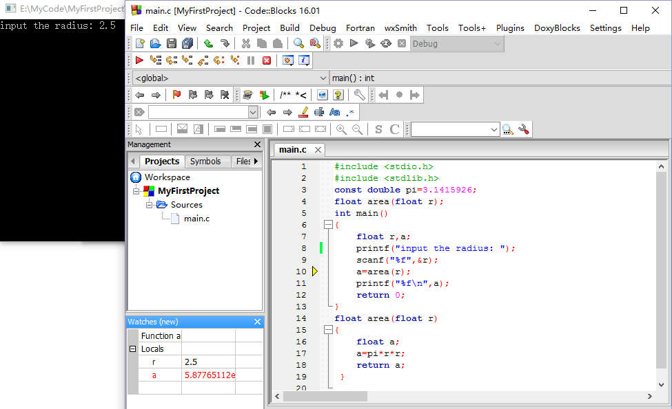
Code::Blocks
调试：跟踪自定义函数
2）要进到自定义函数里面，点Step into
1）单步执行到第10行

Slide 20
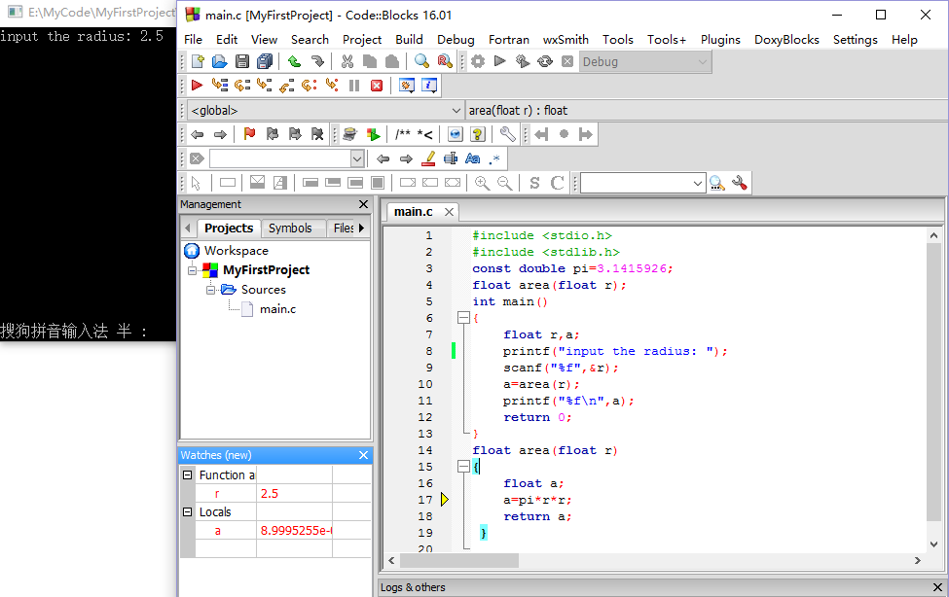
Code::Blocks
调试：跟踪自定义函数
3）可以持续单步下去，想要退出自定义函数时点Step out
2）watches里面显示的是现在调用的函数的局部变量，还有形式参数
1）进入自定义函数

Slide 21
Code::Blocks
调试：使用断点
单步执行
运行到光标
设置断点
每执行一步断一下，看每一步干了什么
方式：Next Line/Step into/Step out
运行到光标所在位置，光标所在位置相当于是一个断点，很方便
只能指定一个地方
方式：Run to Cursor
任意指定到哪儿断开，可以设置多个断点

Slide 22
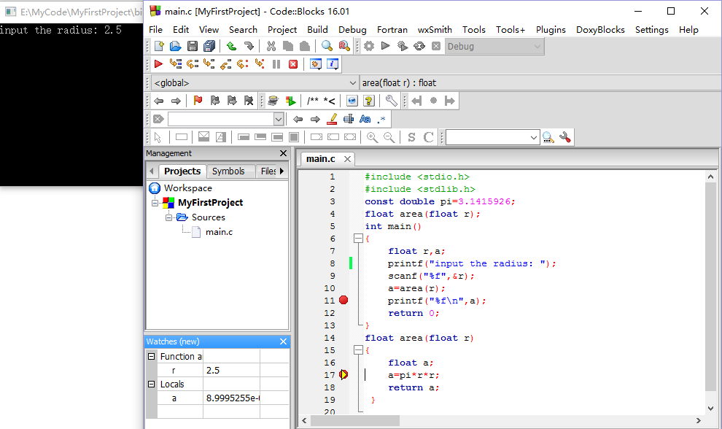
Code::Blocks
调试：使用断点
3）设置好断点后点击“Debug/Continue”
5）再点这里
1）在行号后面单击鼠标，将设置断点
2）可以根据需要设置多个断点（本例2个）
6）程序执行第2个断点
4）程序执行第一个断点

Slide 23
实验环境
Code::Blocks
Dev-C++
Visual Studio

Slide 24
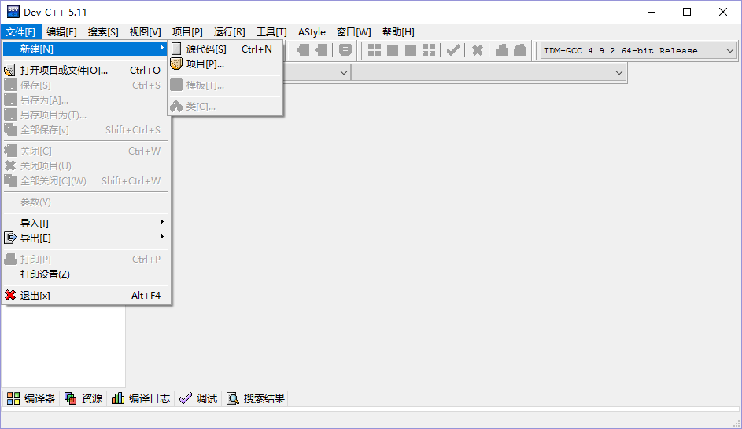
Dev-C++
创建新工程
在主菜单中选择“文件 -> 新建 -> 项目”：

Slide 25
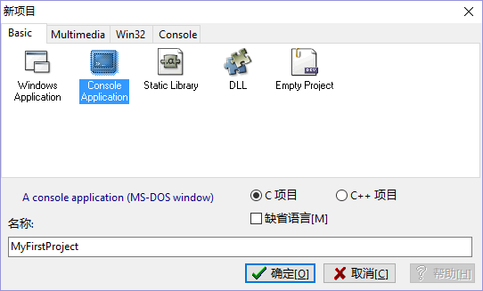
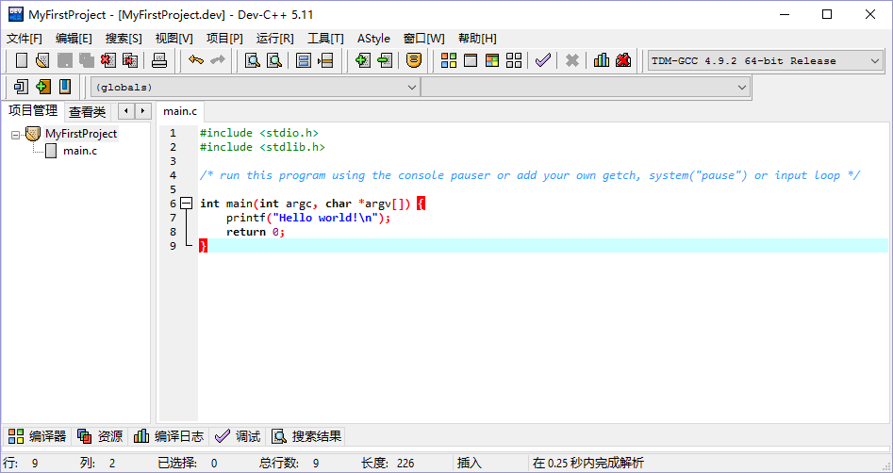
Dev-C++
创建新工程
点击控制台程序，选择C项目，填入项目名称
选择项目存放的路径，工程创建完成，可以编辑代码。

Slide 26
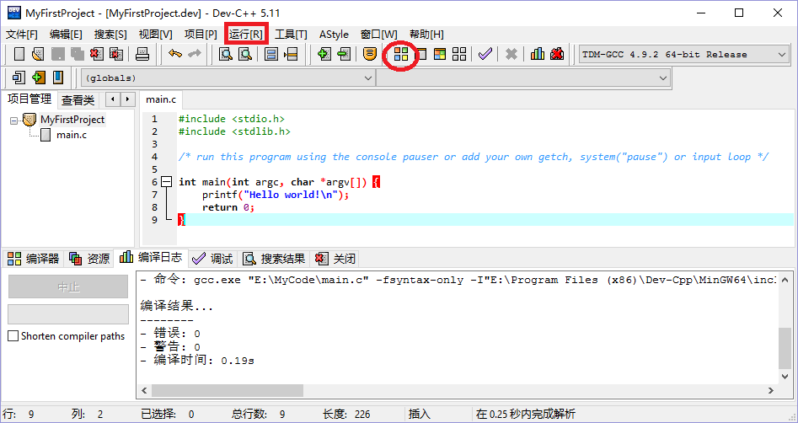
Dev-C++
编译
有如下3种方法：
1)在主菜单中选择“运行 -> 编译”
2)点击工具栏中的编译按钮：
3)ctrl+F9
没有错误

Slide 27
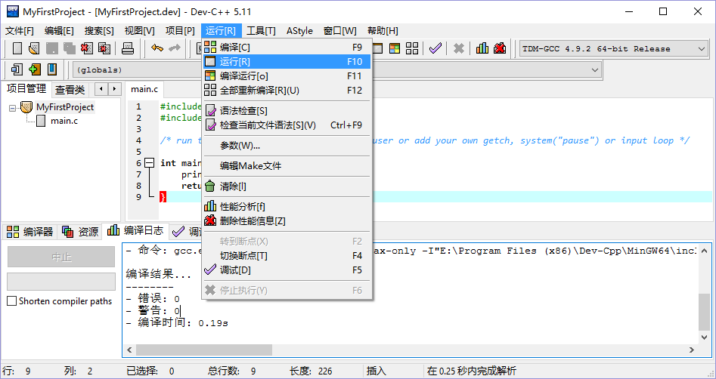
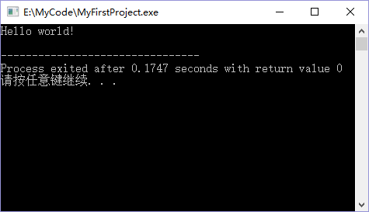
Dev-C++
运行
有如下3种方法：
1)在主菜单中选择“运行 -> 运行”
2)点击工具栏中的运行按钮
3)ctrl+F10

Slide 28
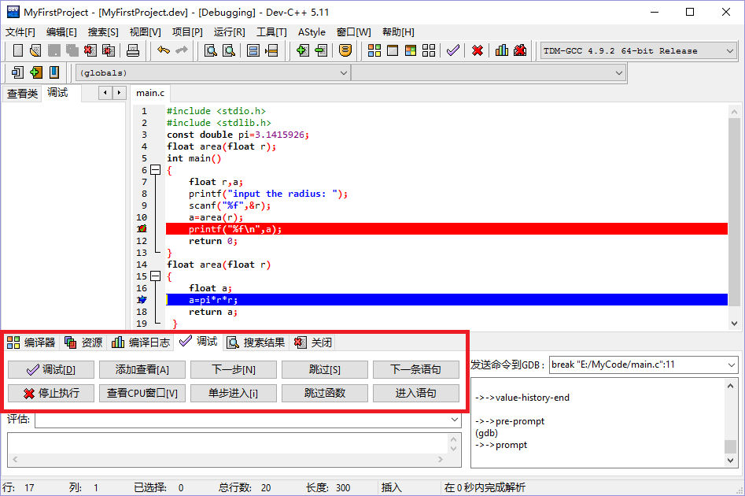
Dev-C++
调试
2）点击调试
1）点击行号设置断点，断点行变红。可设置多个断点（本例2个）
3）执行断点处程序，断点行变蓝
4）可点击这里的按钮继续调试，也可以按快捷键调试

Slide 29

Dev-C++
调试
单步执行
跳到下一个断点
进入自定义函数
跳出自定义函数
快捷键：
F7:进一步执行当前行，并跳到下一行
F4:添加查看
ctrl + F7 跳到下一断点，
shift + F4 跳到光标所在行，并在该行设置断点
用鼠标选择源文件中的变量名，然后按 F4 也可以查看变量的值，该变量会出现在左边的监测列表中

Slide 30
实验环境
Code::Blocks
Dev-C++
Visual Studio

Slide 31
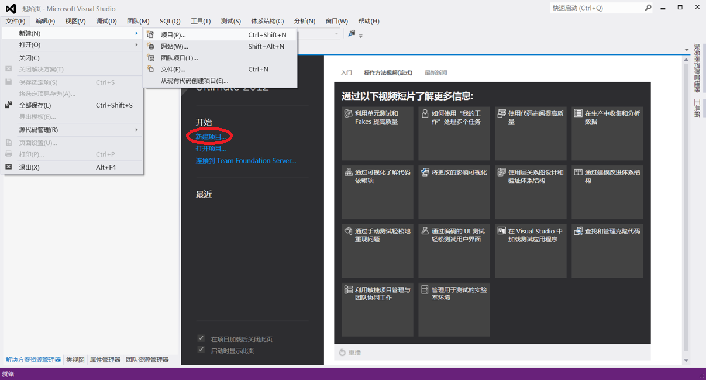
Visual Studio
创建新工程
可以在主菜单中选择“文件 -> 新建 -> 项目”，或者点击主屏幕的“新建项目” ：

Slide 32
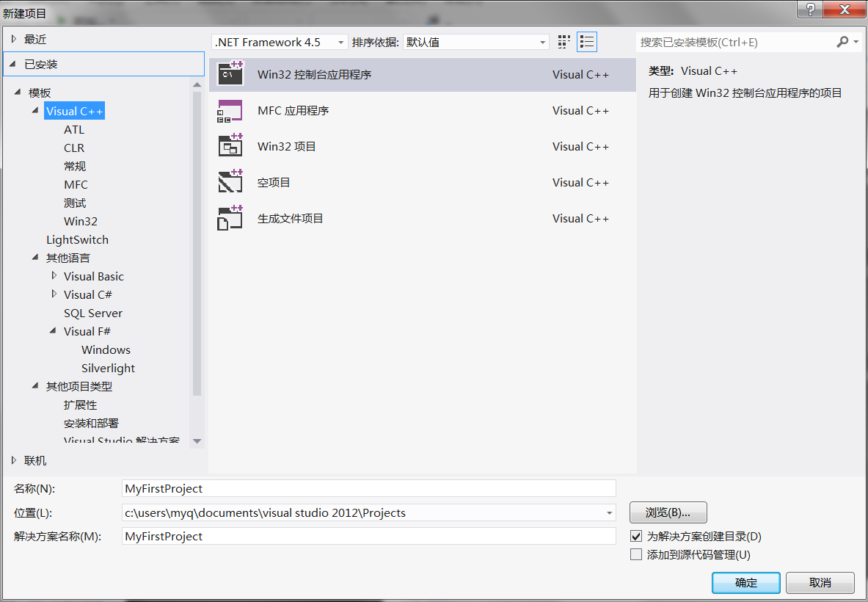
Visual Studio
创建新工程
在Visual C++中，点击Win32控制台程序，填入项目名称，选择存储路径

Slide 33
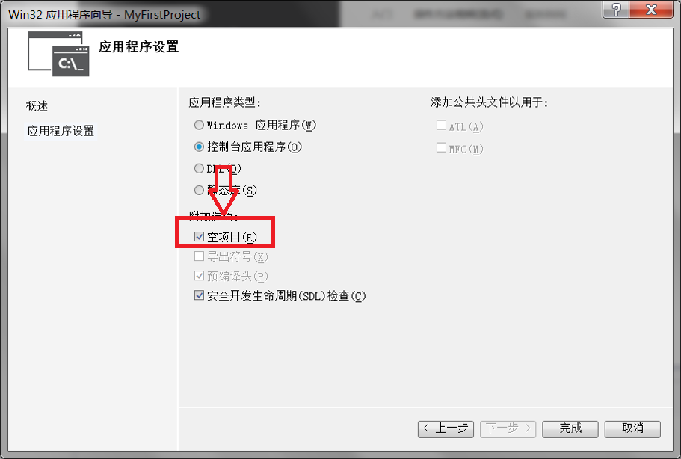
Visual Studio
创建新工程
选择空项目，我们不需要预编译头。

Slide 34
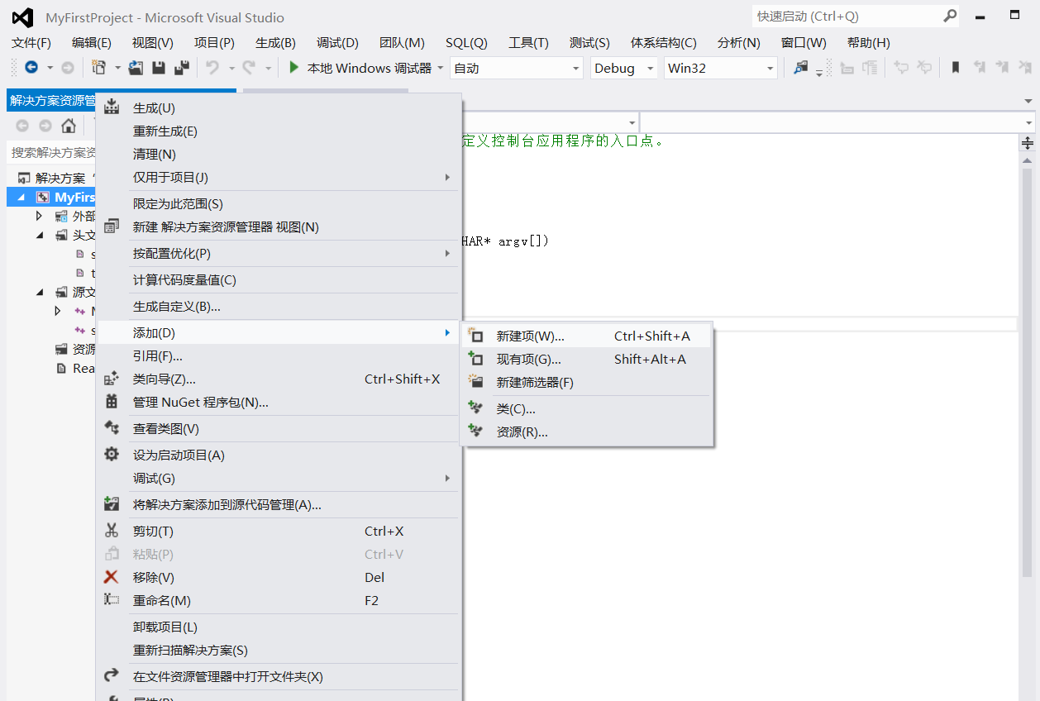
Visual Studio
创建新工程
新建一个代码文件来编写我们自己的代码。右键单击项目名称->添加->新建项：

Slide 35
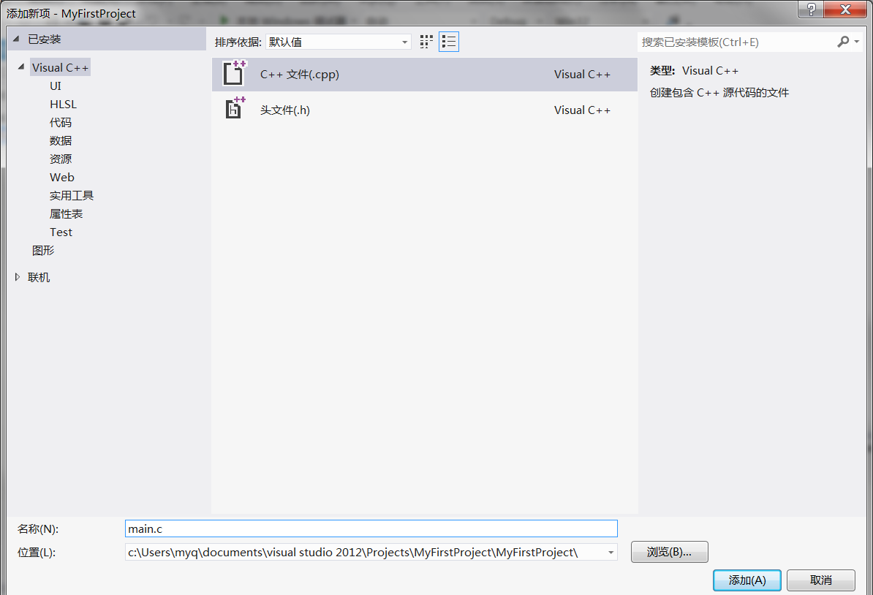
Visual Studio
创建新工程
选择C++文件，填入文件名称，注意把后缀名改为“.c”：

Slide 36
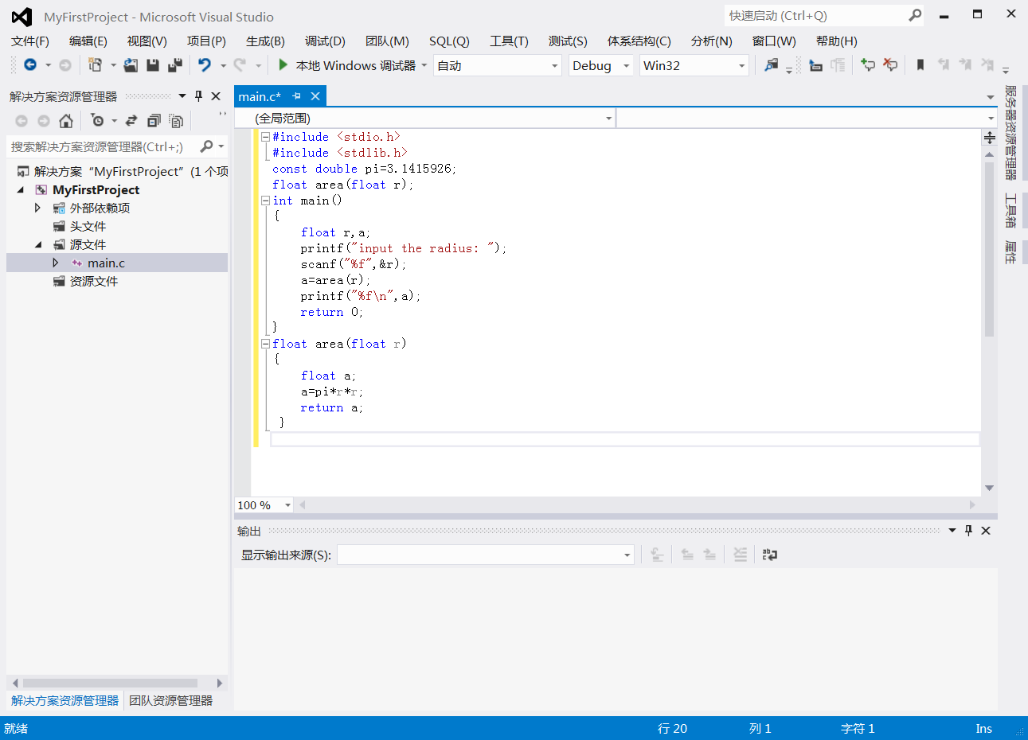
Visual Studio
创建新工程
如图已添加了main文件，可以编辑自己的代码。

Slide 37
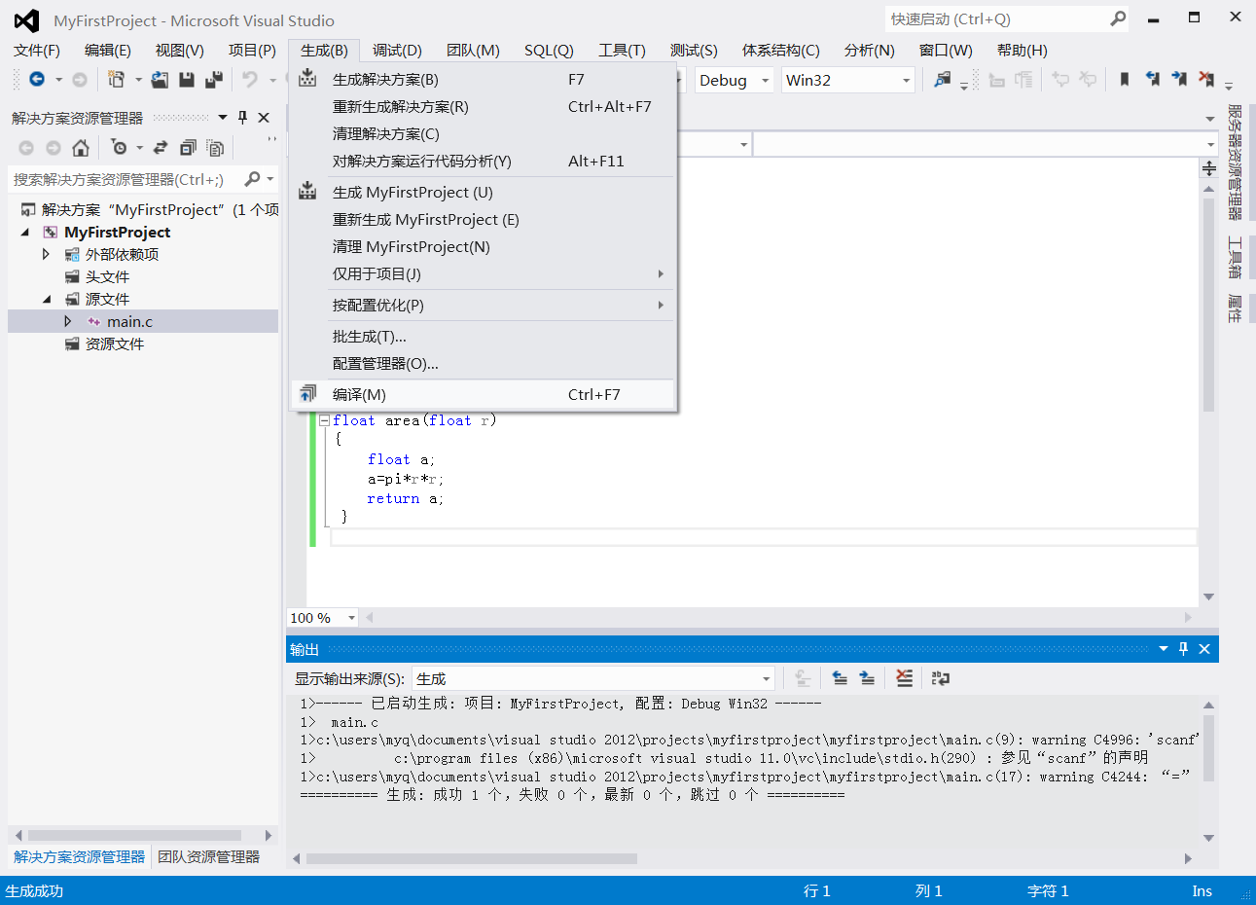
Visual Studio
编译
Ctrl+F7或点击菜单栏上的“生成”->“编译”
F7或点击菜单栏上的“生成”->“生成解决方案”

Slide 38
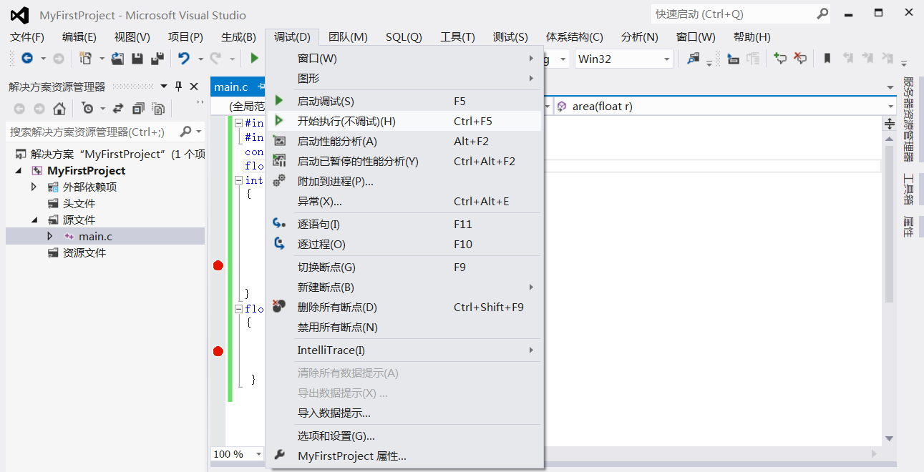
Visual Studio
运行
Ctrl+F5或者点击“调试”->“开始执行”

Slide 39
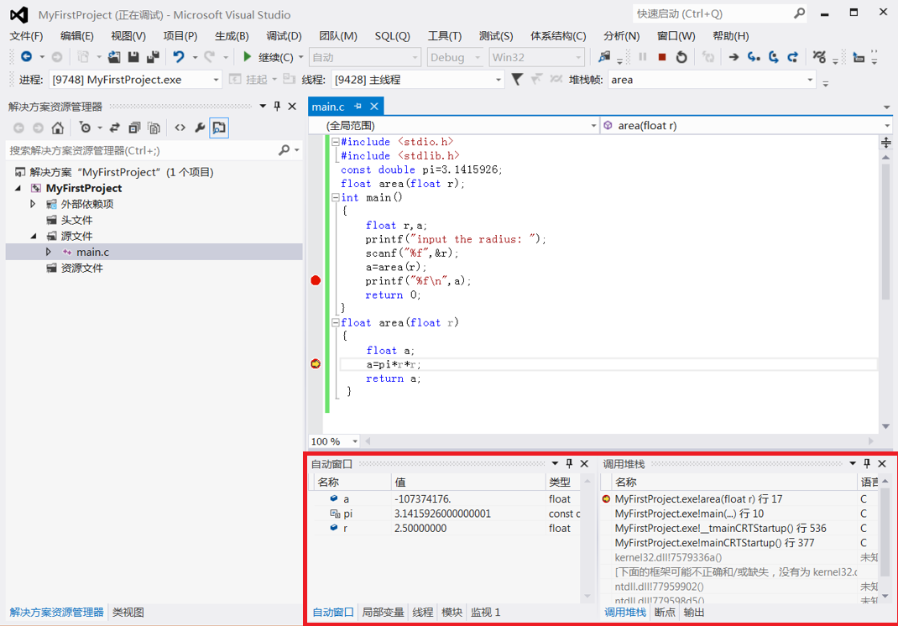
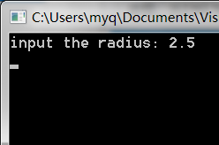
Visual Studio
调试
2）点击绿三角形调试或者点击菜单栏中的调试
1）点击左边栏或F9键设置断点
3）执行到断点处
4）在这里观察程序调试情况

Slide 40

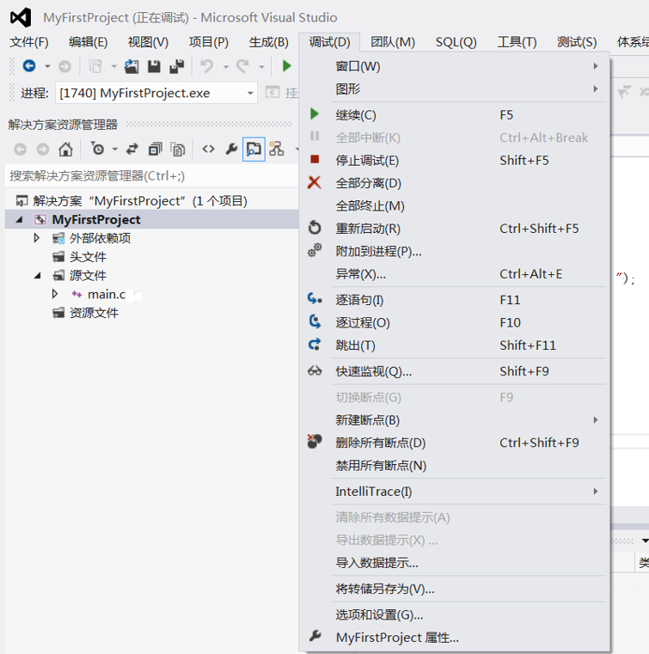
Visual Studio
可以点击调试菜单或者是工具栏中的选项继续调试
调试
继续执行程序到下一个断点
追踪自定义函数
单步执行
跳出自定义函数

